Slide 1
Информационная безопасность организации
Урок 1.
Что такое информационная безопасность и почему ею стоит заниматься?
Лысяк Александр
http://inforsec.ru
Лаборатория информационной безопасности

Slide 2
Безопасность
ИБ – защищенность информации и поддерживающей инфраструктуры от случайных или преднамеренных воздействий естественного или искусственного характера, которые могут нанести неприемлемый ущерб субъектам информационных отношений, в том числе владельцам и пользователям информации и поддерживающей инфраструктуры.
Защита информации – это комплекс мероприятий, направленных на обеспечение информационной безопасности.
Лаборатория информационной безопасности
http://inforsec.ru

Slide 3
Безопасность информации
это состояние защищённости информационной среды,
защита информации представляет собой деятельность по предотвращению несанкционированных, преднамеренных и непреднамеренных воздействий на защищаемую информацию и поддерживающую инфраструктуру
то есть процесс, направленный на достижение этого состояния.
Лаборатория информационной безопасности
http://inforsec.ru
Notes:
3

Slide 4
Основные задачи ЗИ
Обеспечение следующих характеристик:
Целостность
Доступность
Конфиденциальность
Подотчетность
Аутентичность
Достоверность
По ГОСТ 133335-4. Методы и средства обеспечения безопасности
Лаборатория информационной безопасности
http://inforsec.ru

Slide 5
Целостность
Актуальность и непротиворечивость информации, её защищённость от разрушения и несанкционированного изменения.
Типы целостности:
Статическая (неизменность ИО)
Динамическая (корректное выполнение сложных транзакций).
Лаборатория информационной безопасности
http://inforsec.ru

Slide 6
Доступность
Состояние информации (ресурсов автоматизированной информационной системы), при котором субъекты, имеющие право доступа, могут реализовывать их беспрепятственно.
Лаборатория информационной безопасности
http://inforsec.ru

Slide 7
Конфиденциальность
Свойство информации, свидетельствующее о том, что информация не сделана доступной или не разглашена неуполномоченным лицам, организациям или процессам.
Лаборатория информационной безопасности
http://inforsec.ru

Slide 8
Аутентичность и достоверность
Аутентичность или подлинность – свойство, гарантирующее, что субъект или ресурс идентичны заявленным.
Достоверность — свойство соответствия предусмотренному поведению или результату;
Лаборатория информационной безопасности
http://inforsec.ru

Slide 9
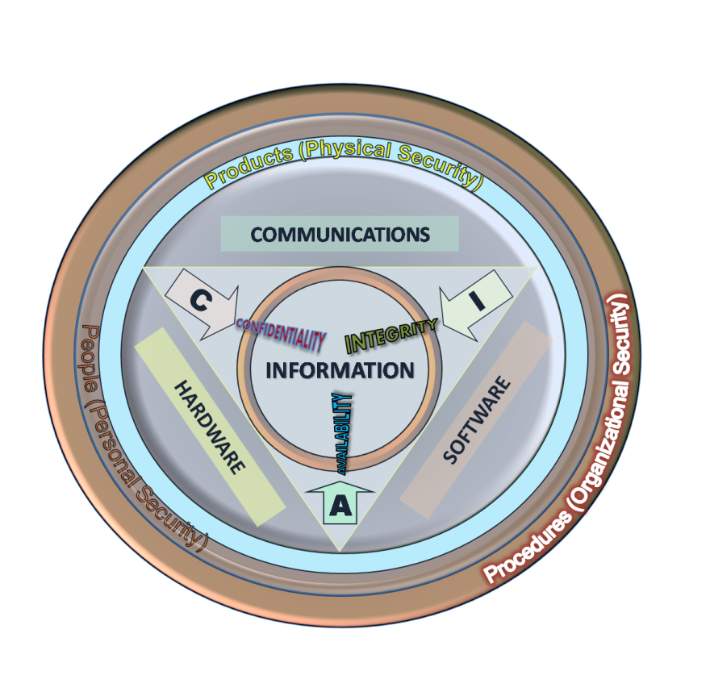
Безопасность информации
Лаборатория информационной безопасности
http://inforsec.ru
Notes:
9

Slide 10
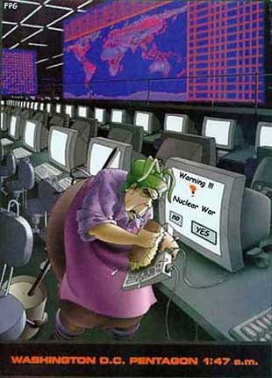
Виды угроз
Угрозы конфиденциальности.
Угрозы доступности:
техногенные, непреднамеренные ошибки, пользовательская сложность ИС, инсайдеры.
Угрозы целостности:
фальсификация данных (в т.ч. инсайдеры), нарушение атомарности транзакций.
Угрозы раскрытия параметров защищенной компьютерной системы: новые угрозы, уязвимости, увеличение рисков.
Лаборатория информационной безопасности
http://inforsec.ru
Notes:
Угрозы конфиденциальности
хищение (копирование) информации, средств ее обработки, носителей;
утрата (неумышленная потеря, утечка) информации , средств ее обработки и носителей;
несанкционированное ознакомление, распространение.
парольные проблемы, перехват информации.
Угрозы доступности
блокирование информации;
уничтожение информации и средств ее обработки (носителей);
блокирование канала передачи информации и средств обработки информации.
Угрозы целостности
модификация (искажение) информации;
отрицание подлинности информации/отказ от совершённых действий;
навязывание ложной информации, обман;
уничтожение информации.
Угрозы раскрытия параметров защищенной компьютерной системы
появление новых угроз;
выявление уязвимостей:
увеличение рисков;
увеличение успешности атаки.

Slide 11
Источники угроз
Внешние атаки.
Инсайдерские атаки.
Непреднамеренные ошибки.
Отказ инфраструктуры.
Внутренний отказ ИС.
Юридические проблемы.
Преднамеренные атаки физического уровня.
Лаборатория информационной безопасности
http://inforsec.ru
Notes:
Угрозы конфиденциальности
хищение (копирование) информации, средств ее обработки, носителей;
утрата (неумышленная потеря, утечка) информации , средств ее обработки и носителей;
несанкционированное ознакомление, распространение.
парольные проблемы, перехват информации.
Угрозы доступности
блокирование информации;
уничтожение информации и средств ее обработки (носителей);
блокирование канала передачи информации и средств обработки информации.
Угрозы целостности
модификация (искажение) информации;
отрицание подлинности информации/отказ от совершённых действий;
навязывание ложной информации, обман;
уничтожение информации.
Угрозы раскрытия параметров защищенной компьютерной системы
появление новых угроз;
выявление уязвимостей:
увеличение рисков;
увеличение успешности атаки.

Slide 12
Треугольник безопасности 2009 год
Данные – цель и основной драйвер
Эксплоит – уязвимость и механизмы ее использования
Доступ – наличие принципиальной возможности доступа к системе
Эксплоит
Доступ
Данные
Лаборатория информационной безопасности
http://inforsec.ru

Slide 13
Треугольник безопасности 2011 год
Ресурсы – основная цель и инструмент.
Инструменты – методы и средства преодоления защиты.
Доступность – наличие принципиальной возможности доступа к системе.
Инструменты
Доступность
Ресурсы
Лаборатория информационной безопасности
http://inforsec.ru

Slide 14
Ресурс, как объект защиты
Ресурсы:
Денежные средства пользователя
Процессорное время системы
Дисковое пространство
Пропускная способность канала подключения к сетям общего пользования
Информационные ресурсы
Лаборатория информационной безопасности
http://inforsec.ru

Slide 15
Проблема установления рационального баланса
Безопасность
Эффективность
Затраты на безопасность
Внедрение новых элементов СЗИ
Управление жизненным циклом ИС
Разграничение доступа
Увеличение прибыли
Сокращение расходов
Накопление знаний
Повышение осведомленности
Лаборатория информационной безопасности
http://inforsec.ru

Slide 16
«Голая» статистика
1995 год: 400 попыток проникновения в сеть ЦБ. Было похищено 250 млрд. рублей (TASS, Associated press, 09.1996).
1996 год: по статистике ФБР ущерб от компьютерных преступлений в США составил 136 млн. $.
1998 год: 882 млн. $.
2009 год: 100 млрд. $.
В России в 2003 году возбуждено 7423 уголовных дела в области компьютерных преступлений. В 2004 году – уже 13854 дела. (по данным главного информационного центра МВД России)
Лаборатория информационной безопасности
http://inforsec.ru

Slide 17
«Голая» статистика
Средний ущерб: от одного ограбления банка – 3400$.; от одного мошеннического преступления – 24000$.; от одной компьютерной кражи – 500 000 $. (по данным ФБР США)
Выводы:
Ежегодно ущерб от компьютерных преступлений возрастает в 2-2.5 раза.
Фактическая сложность преступлений не растёт.
С усложнением IT-инфраструктуры растут риски.
С увеличением внедрения IT риски растут.
Лаборатория информационной безопасности
http://inforsec.ru

Slide 18
Реальное состояние защищённости
Результаты исследования Positive technologies по пентестам за 2012 год:
32% внешних нарушителей могут получить полный доступ ко внутренней сети компании.
Внутренний нарушитель без привилегированных прав в 84% случаев может получить максимальные права в критически важных системах.
20% пользователей переходили по мошенническим ссылкам и вводили свои учетные данные / запускали заражённые файлы.
Лаборатория информационной безопасности
http://inforsec.ru

Slide 19
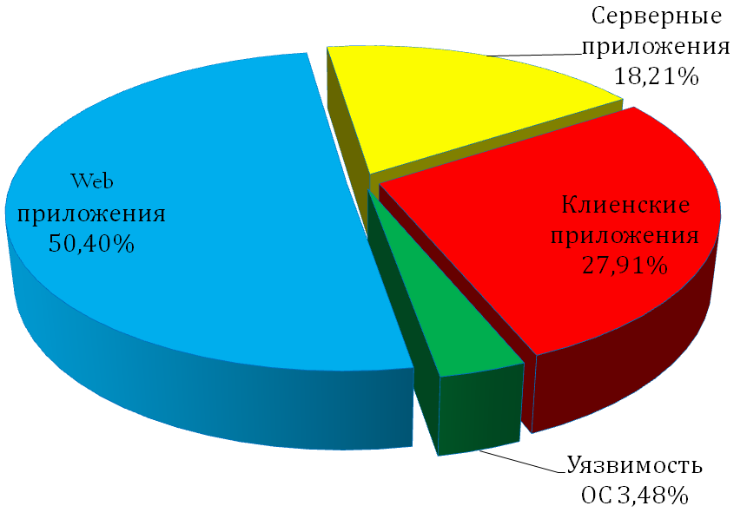
Обнаруженные уязвимости в 2011 году
Лаборатория информационной безопасности
http://inforsec.ru

Slide 20
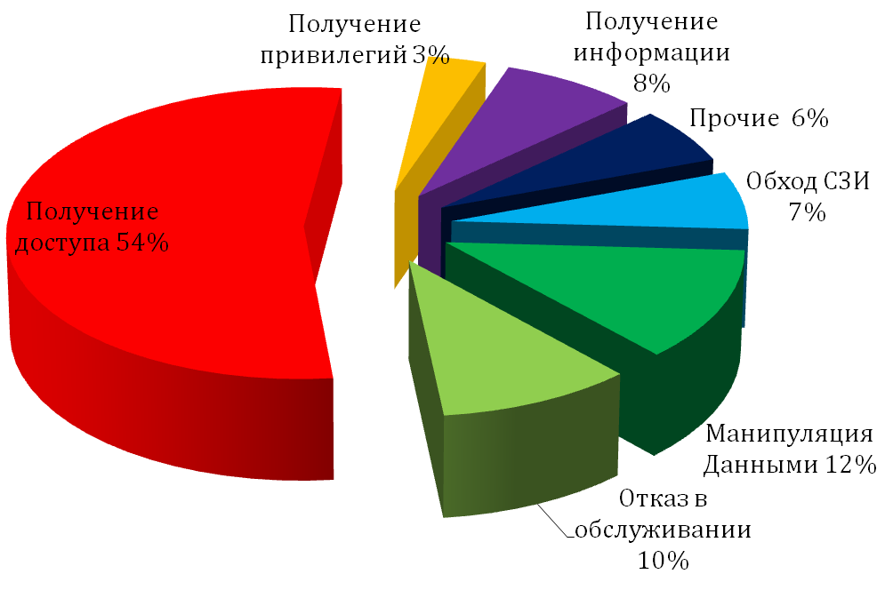
Типы уязвимостей
Лаборатория информационной безопасности
http://inforsec.ru

Slide 21
Спасибо за внимание!
Лаборатория информационной безопасности
http://inforsec.ru

